Slide 1
家離溪邊那麼近
花蓮水源部落踏查之旅
105年10月1號

Slide 2
訪問余校長

Slide 3
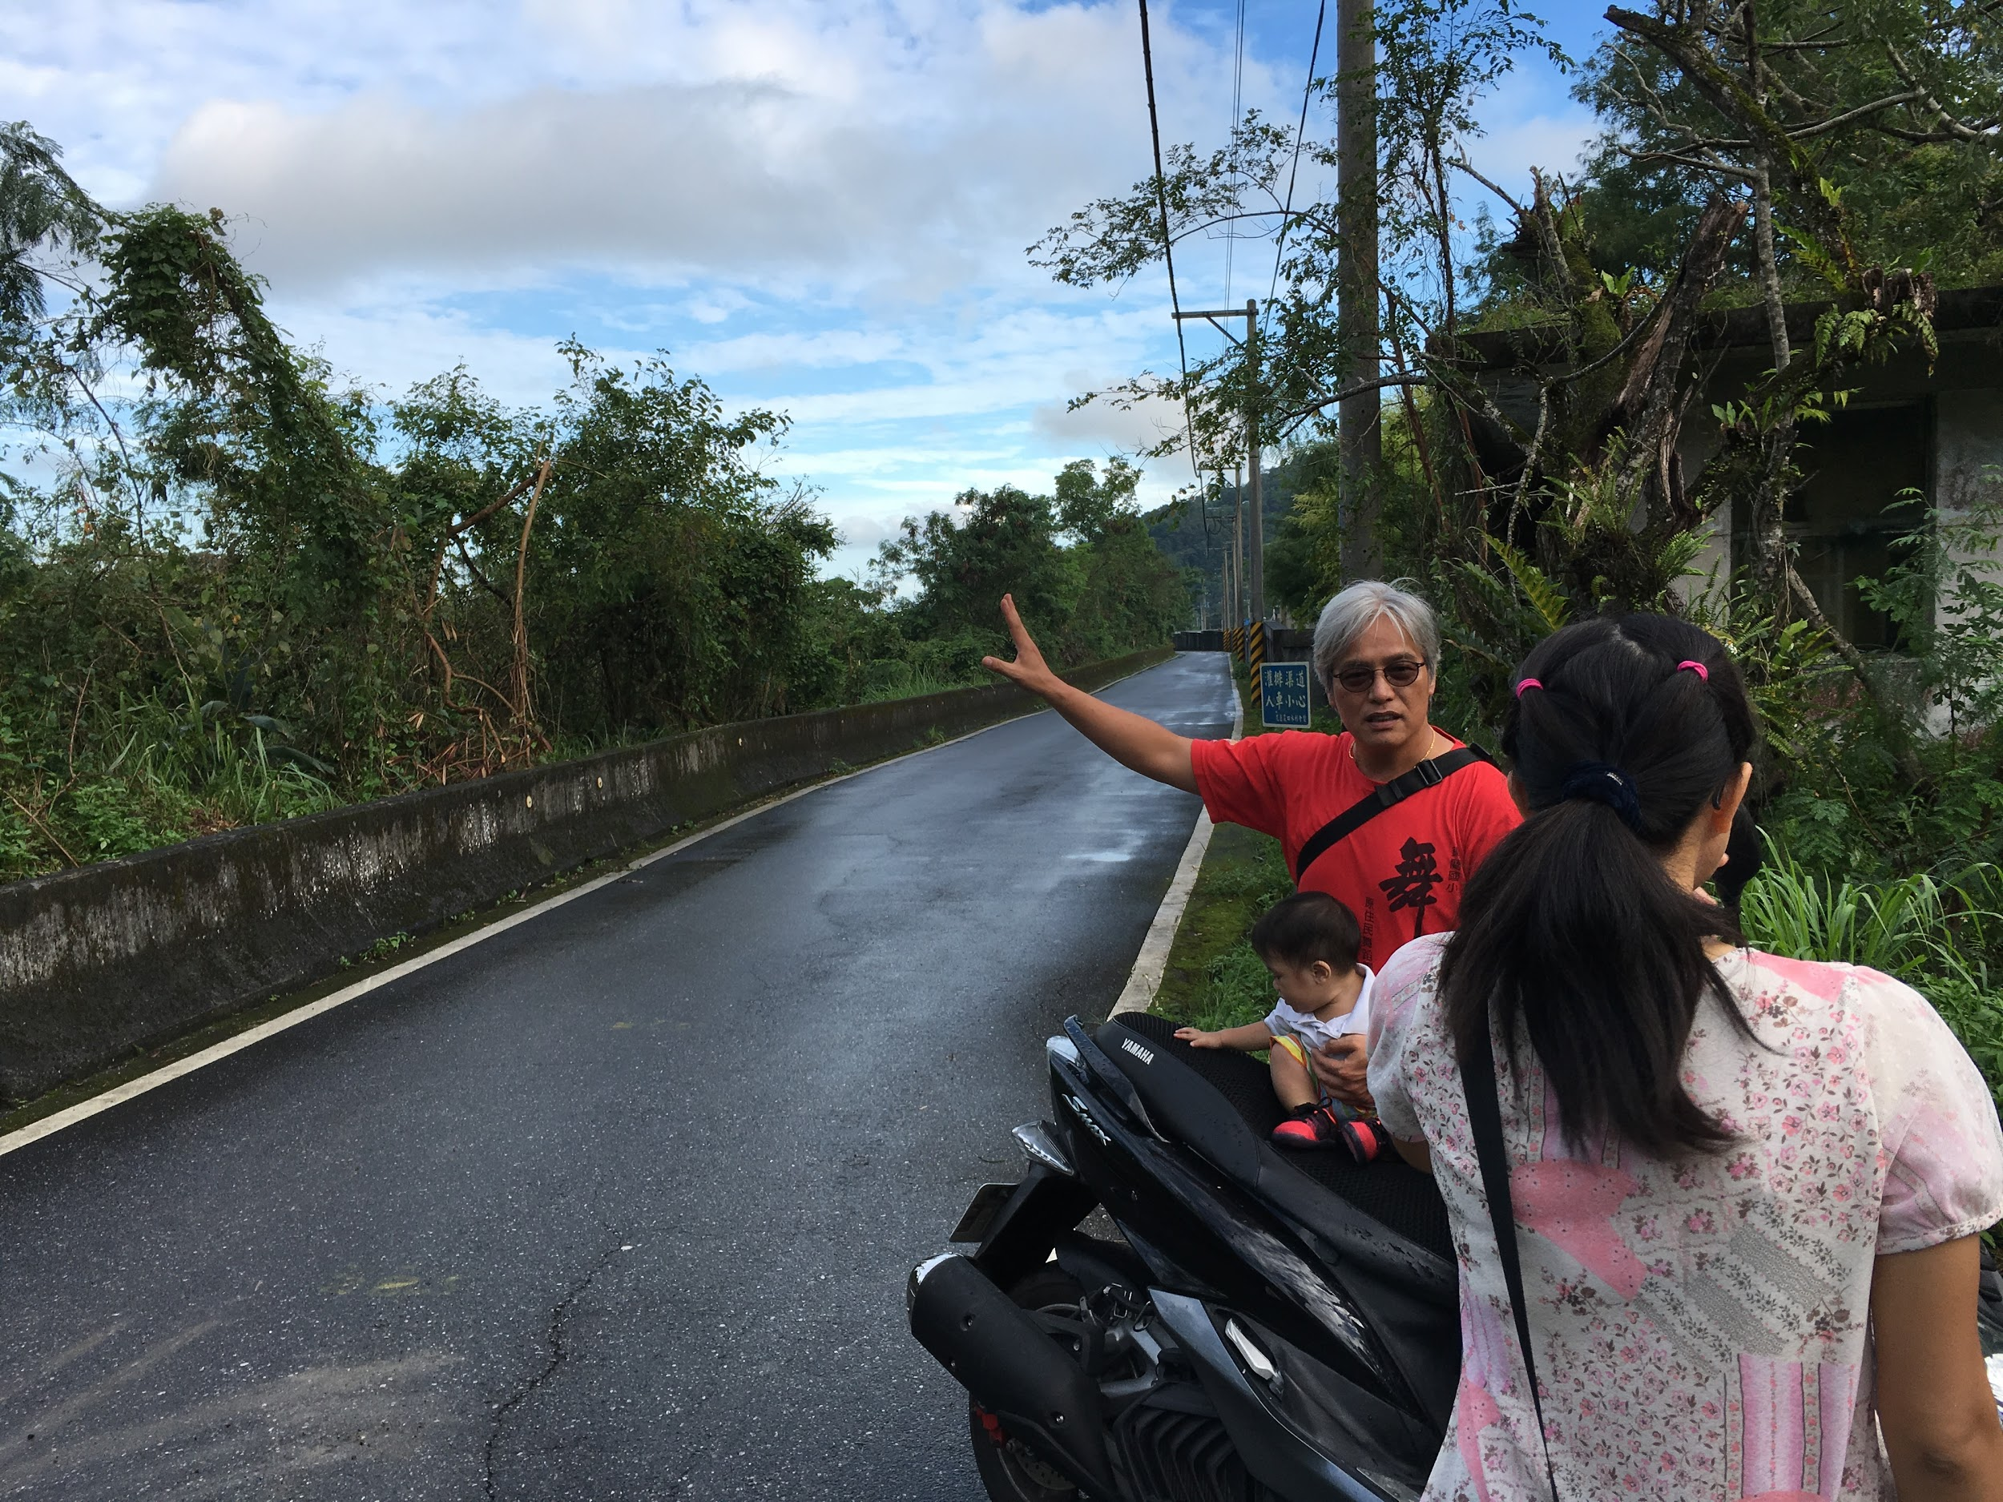
余校長解釋這條路以前是鐵道

Slide 4
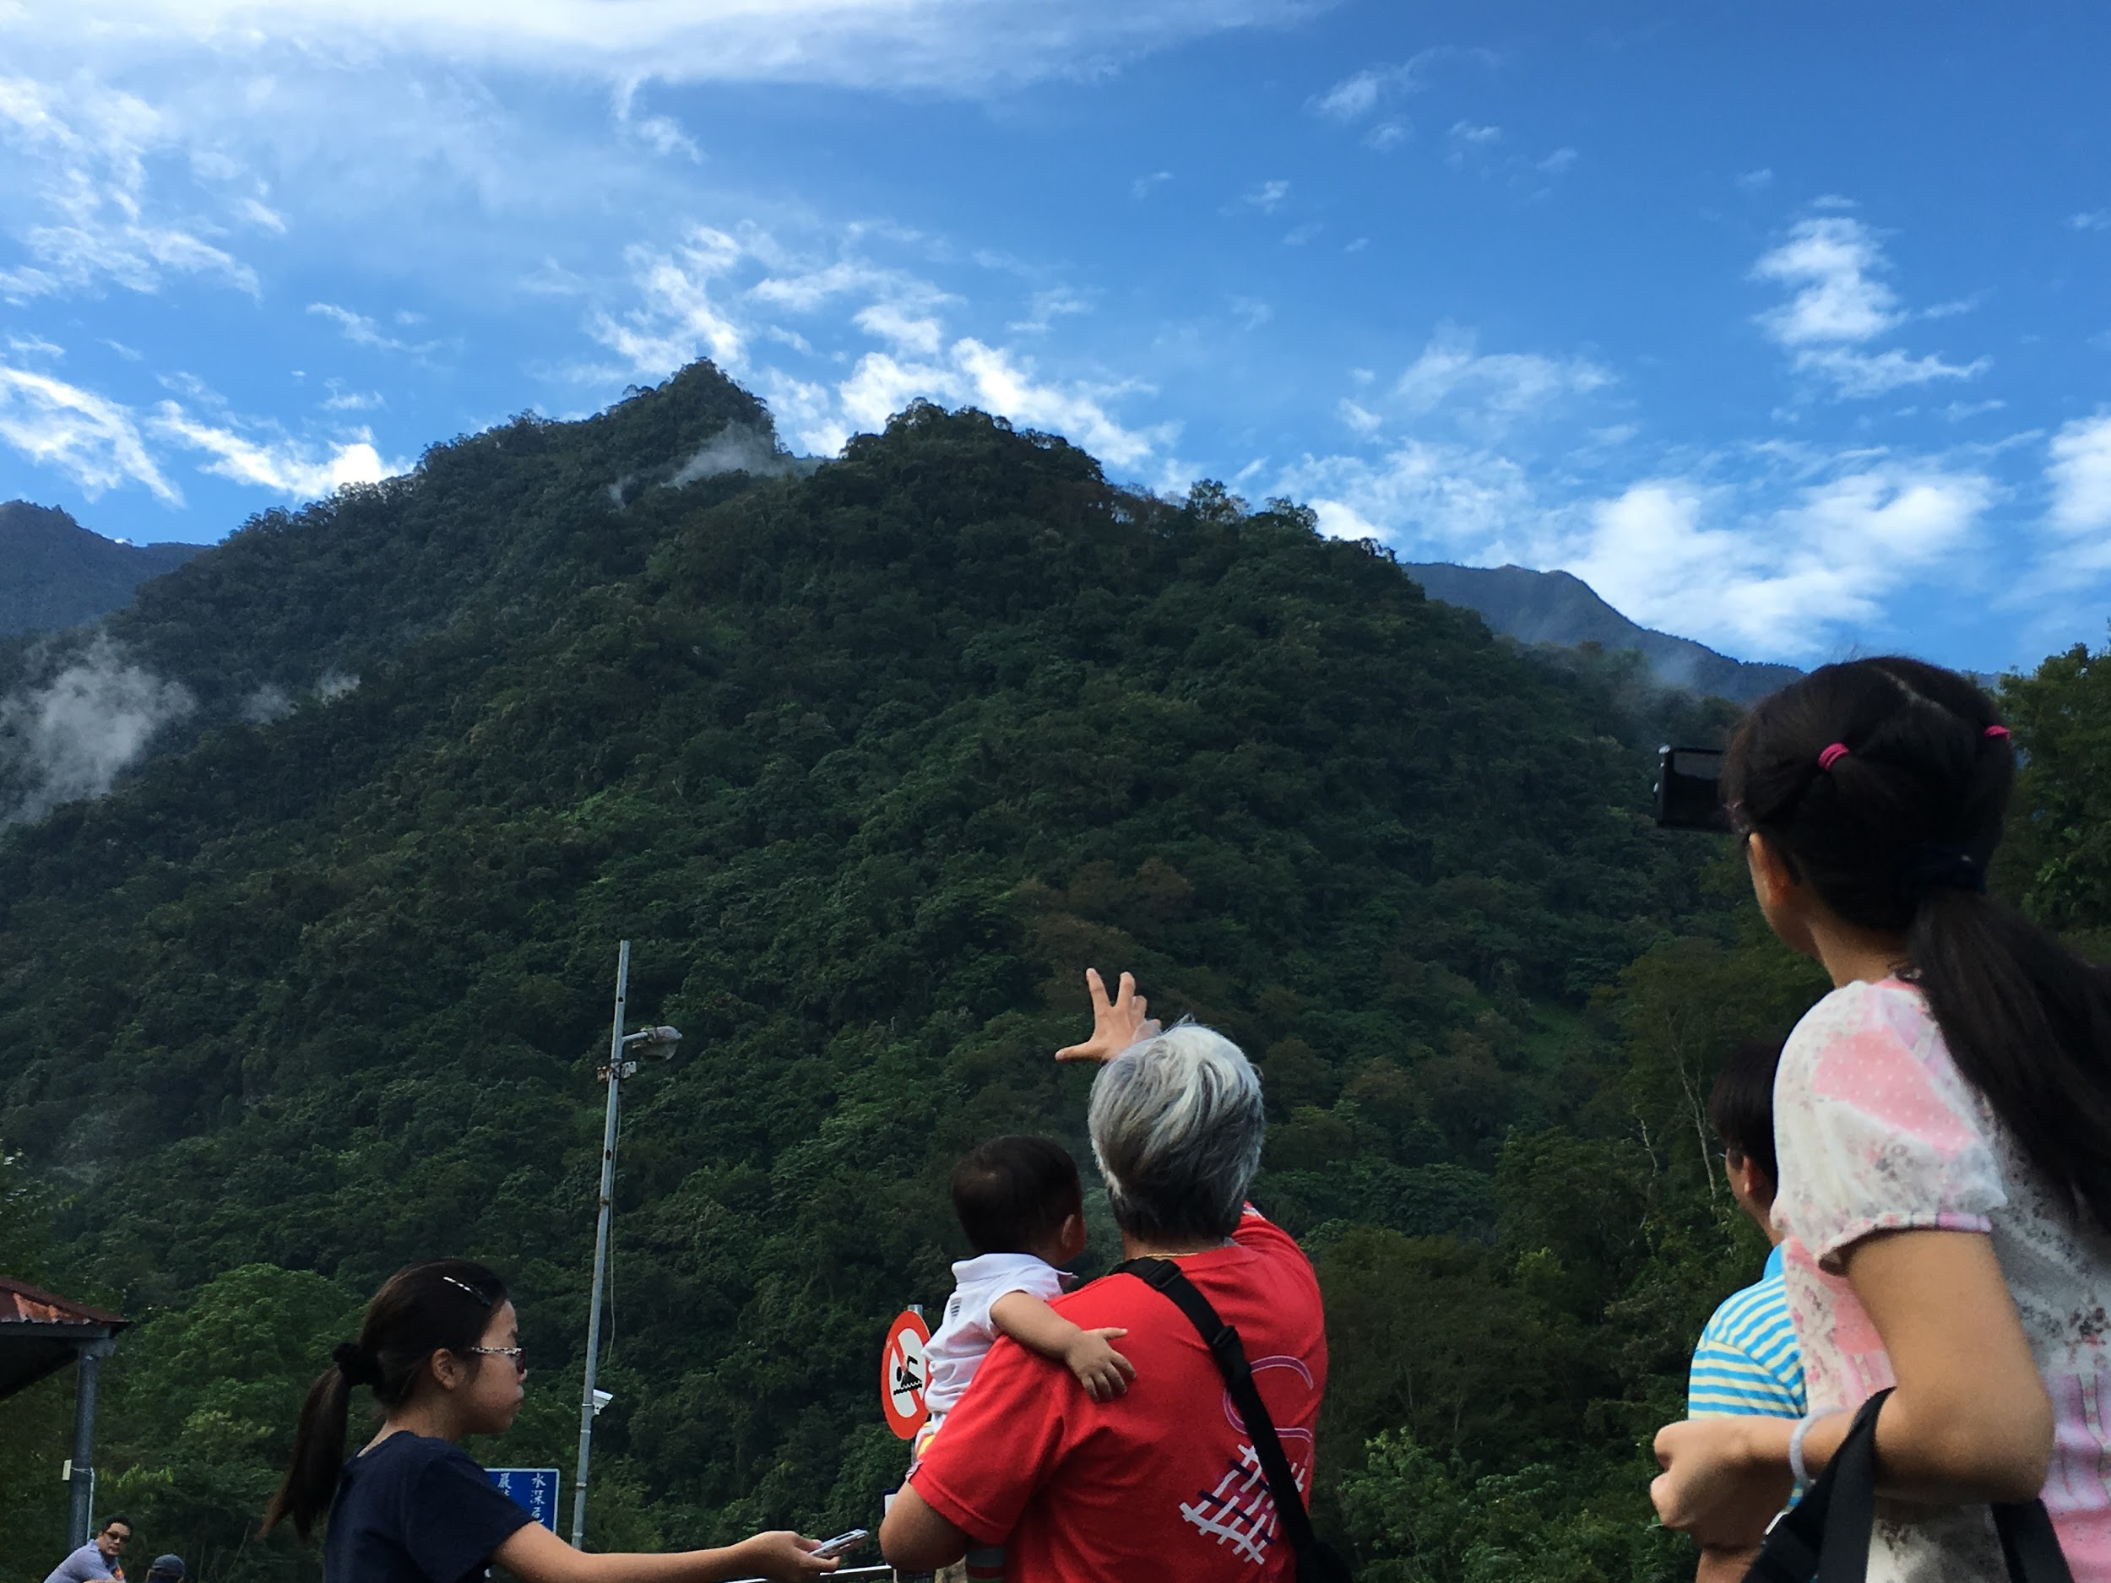
余校長告訴我們山頂上的流籠

Slide 5
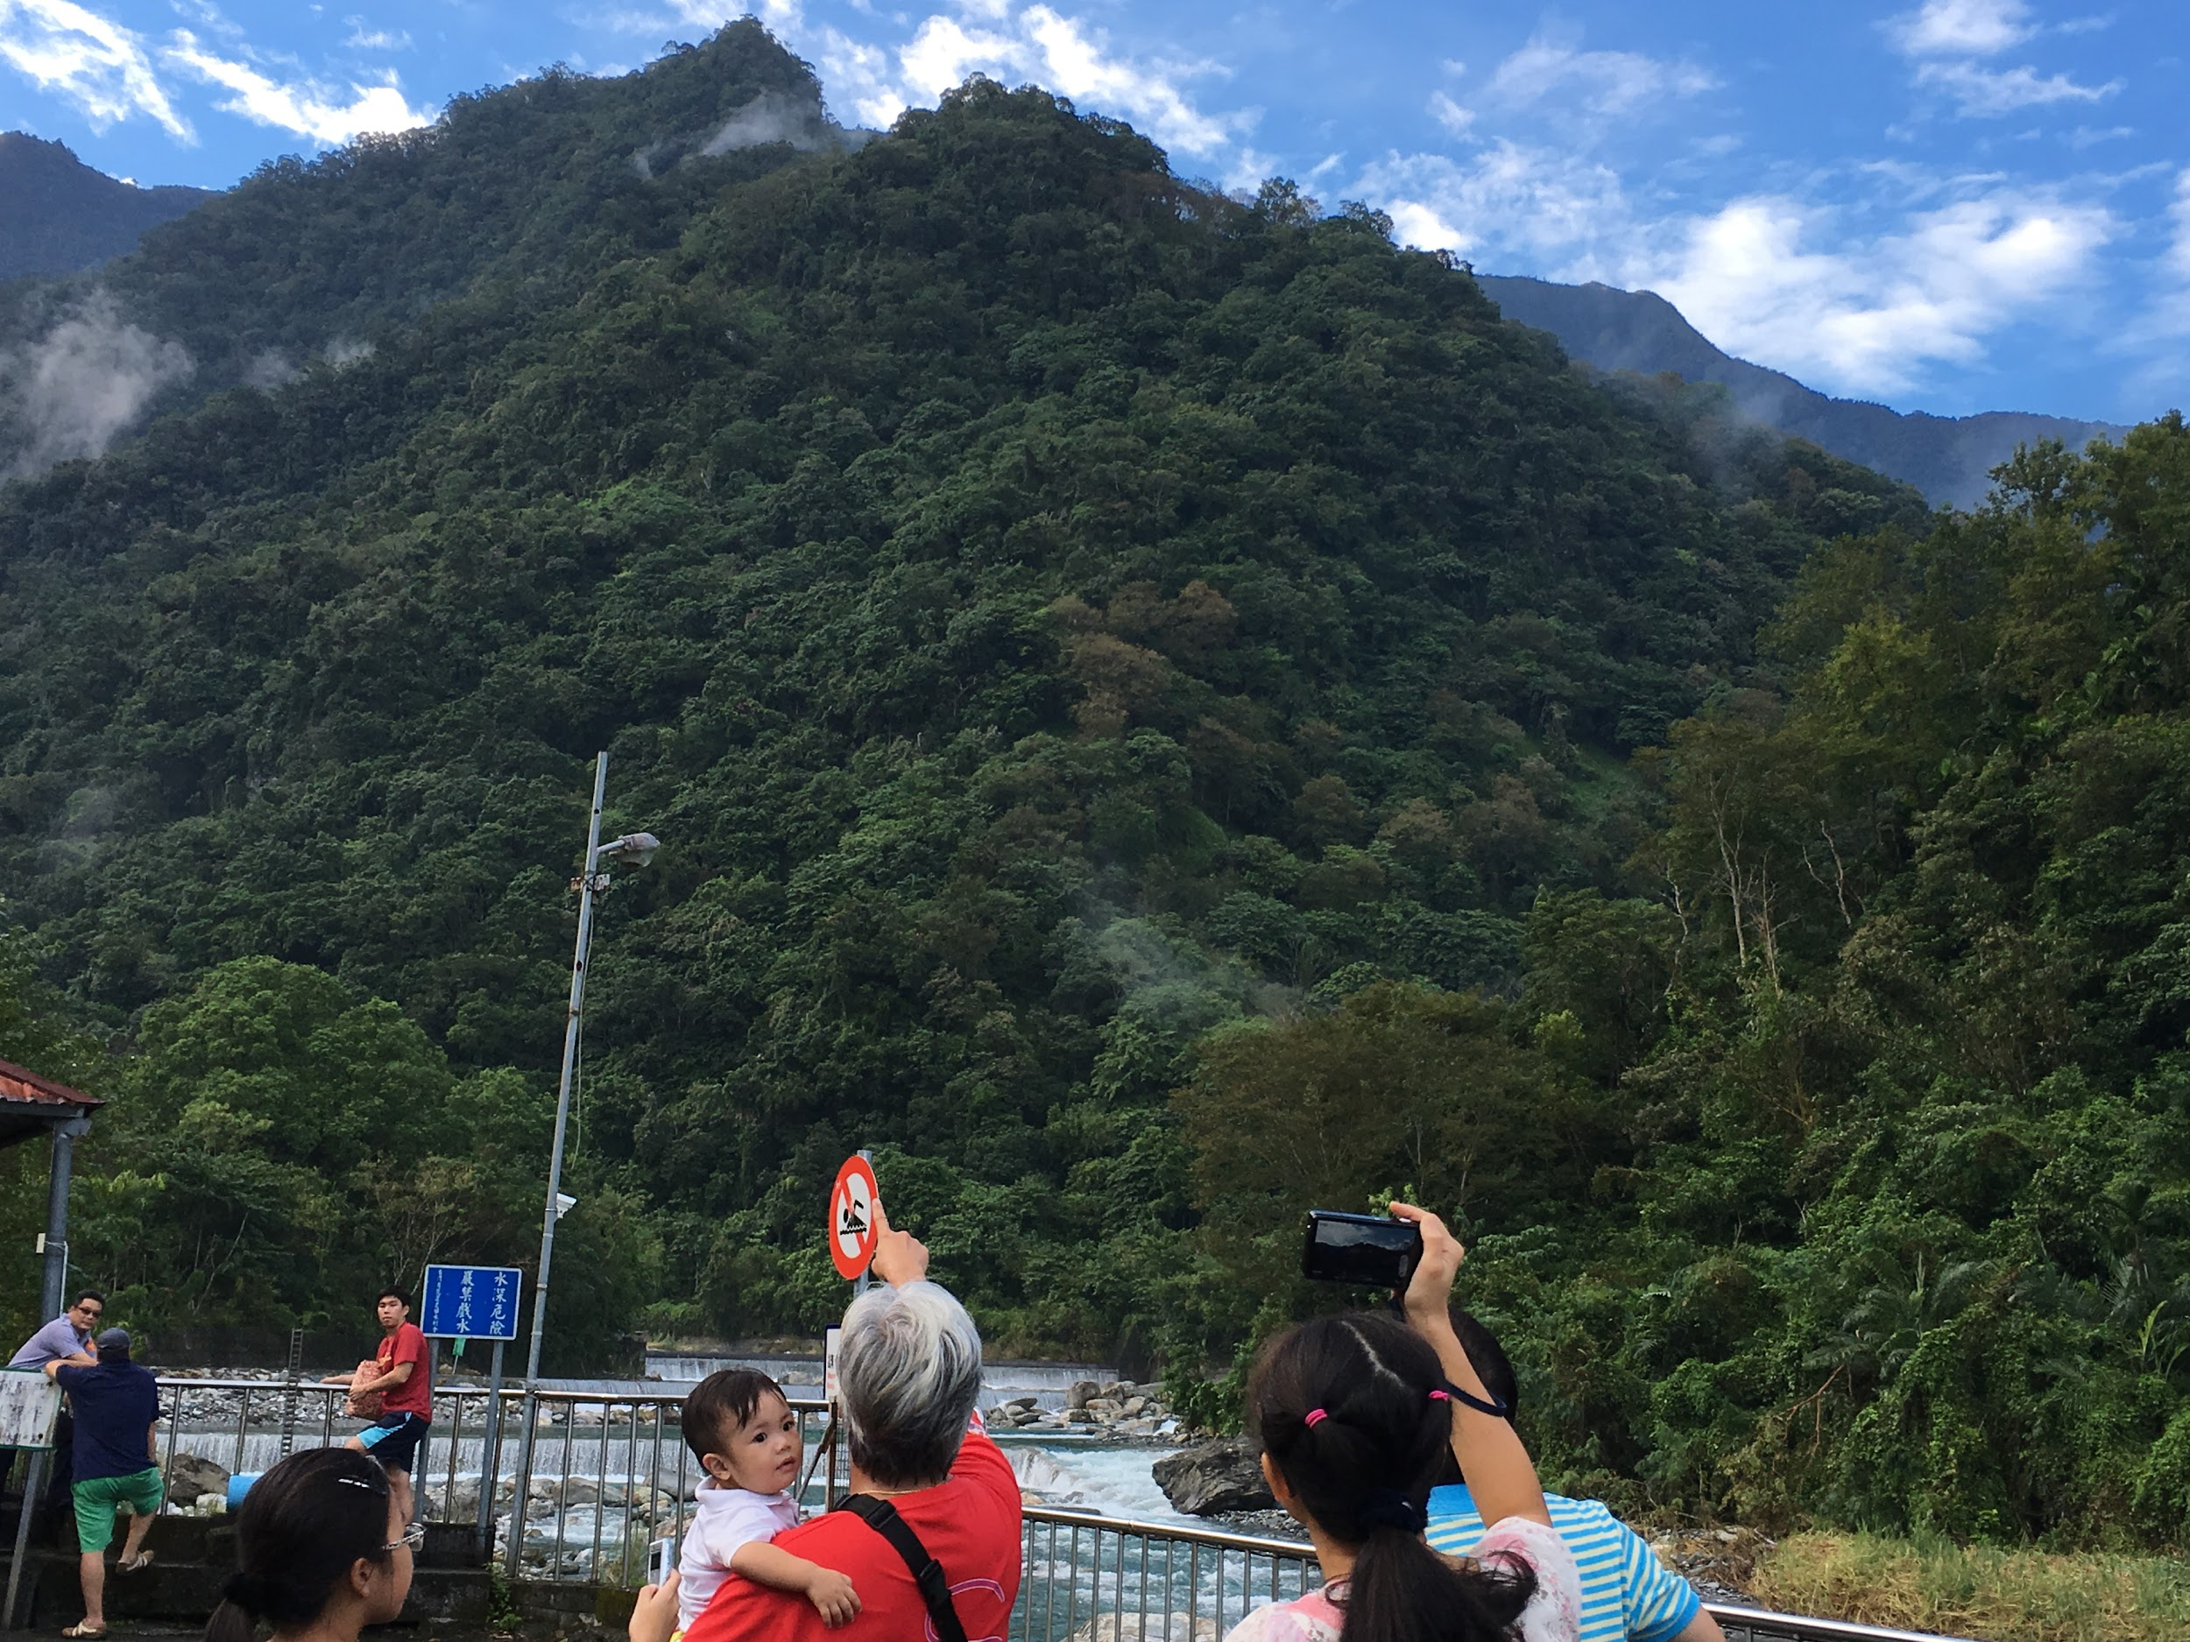
余校長告訴我們流籠的位置

Slide 6
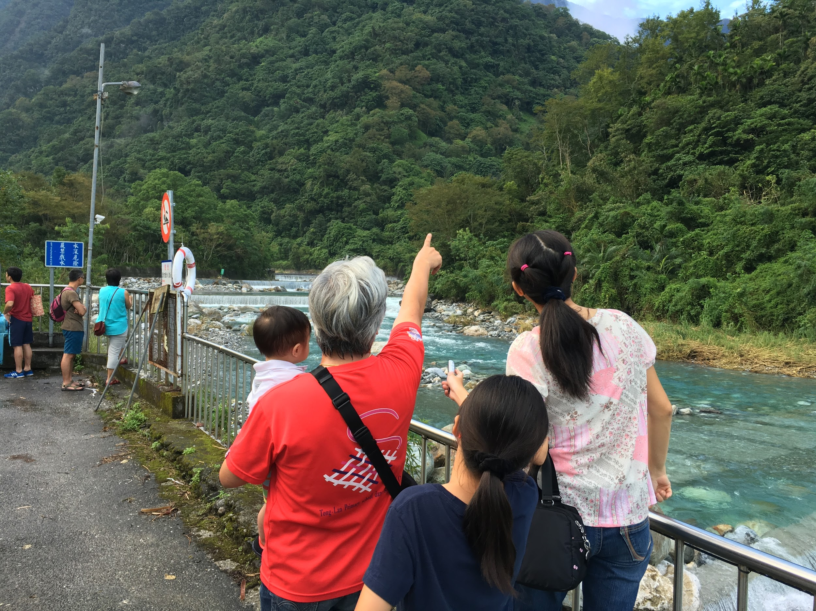
余校長告訴我們北溪的位置

Slide 7
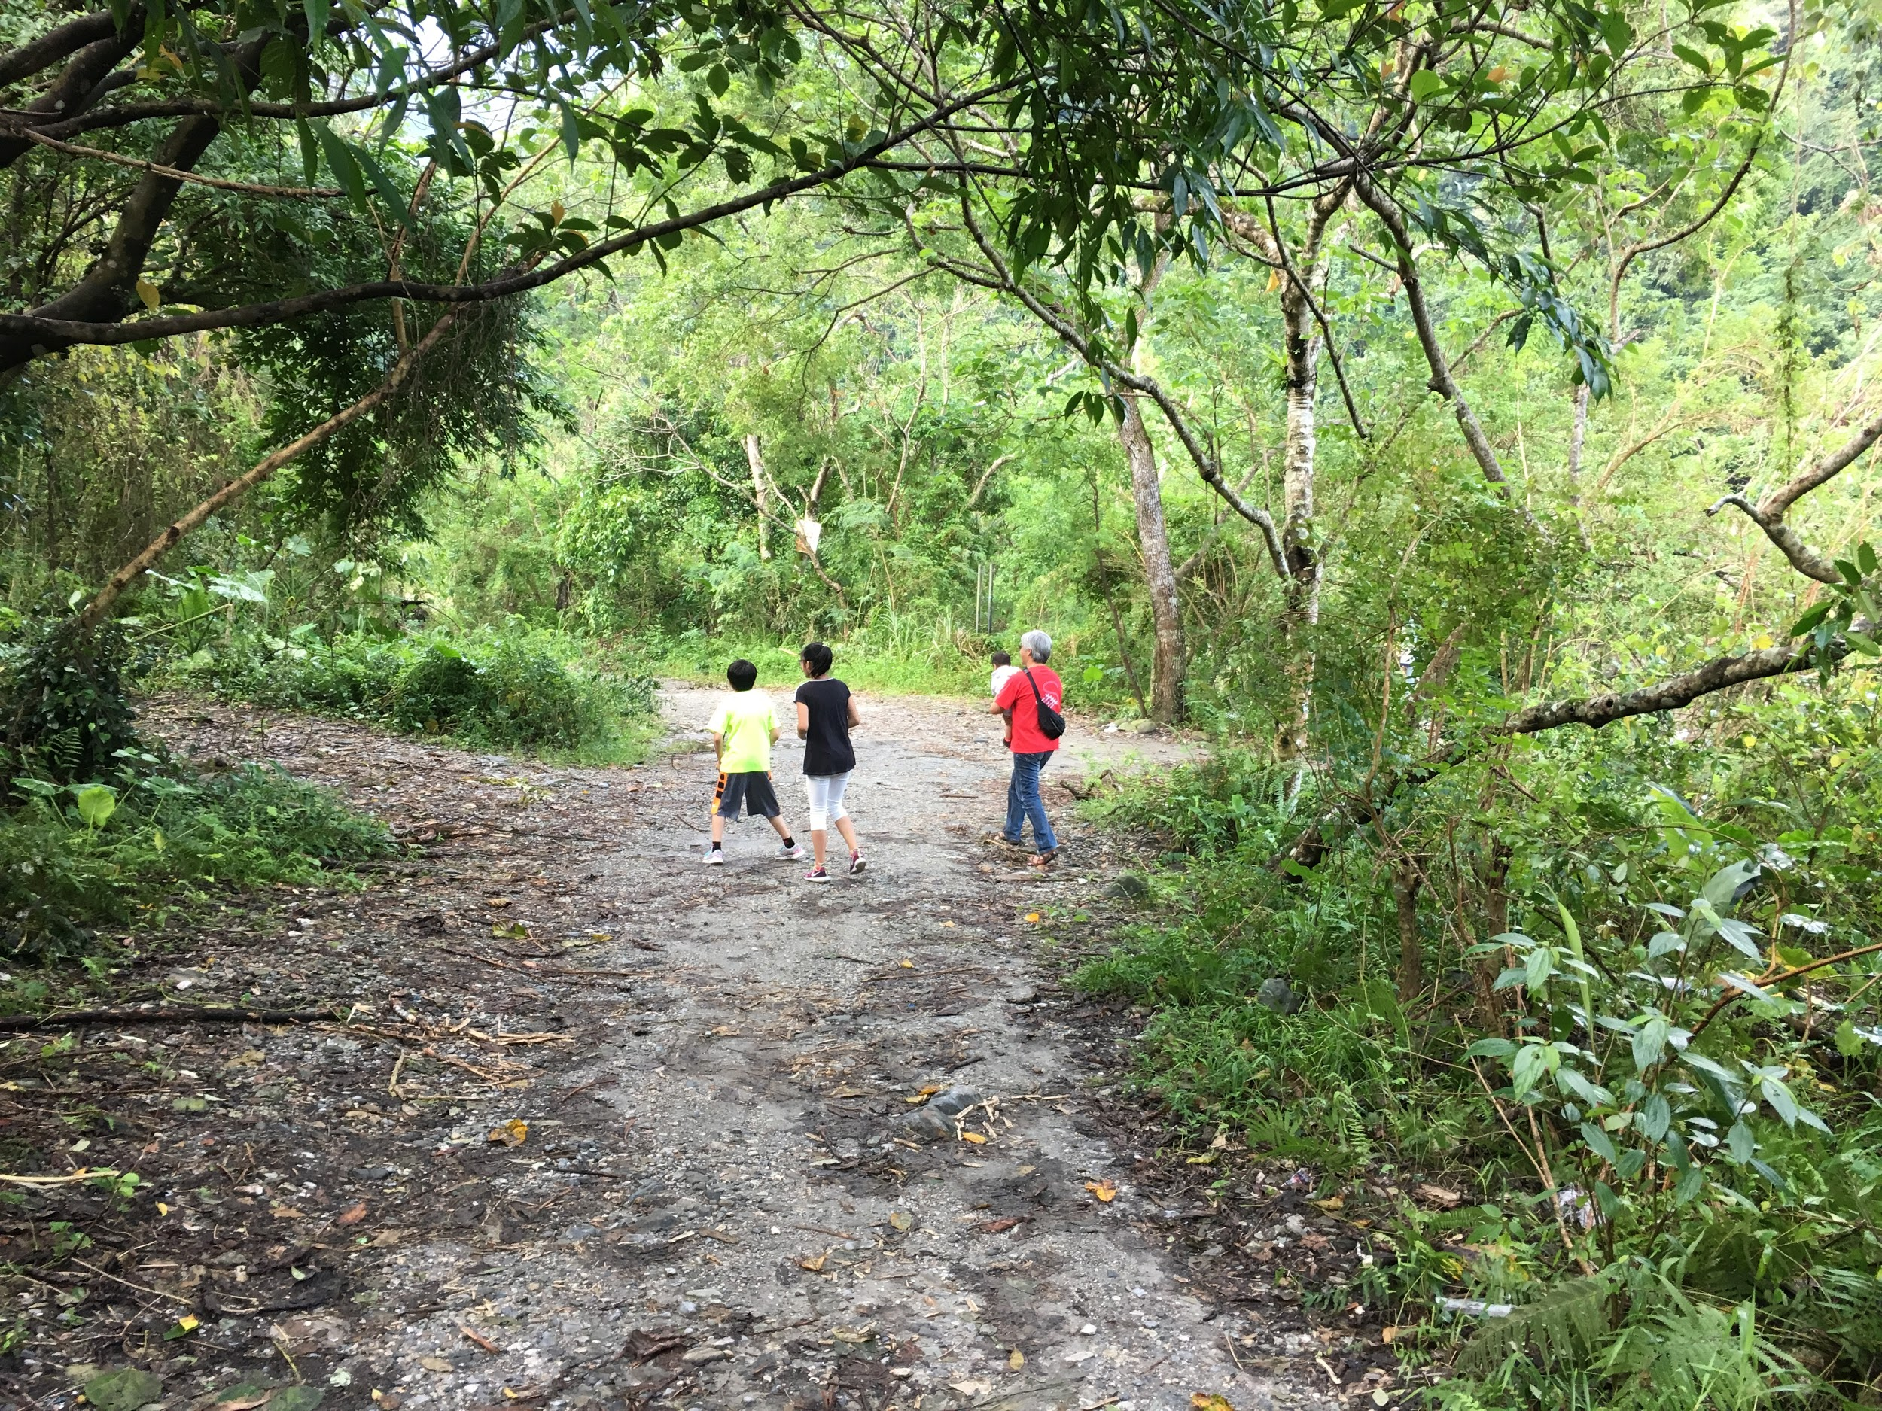
跟著余校長一起前往水源地

Slide 8
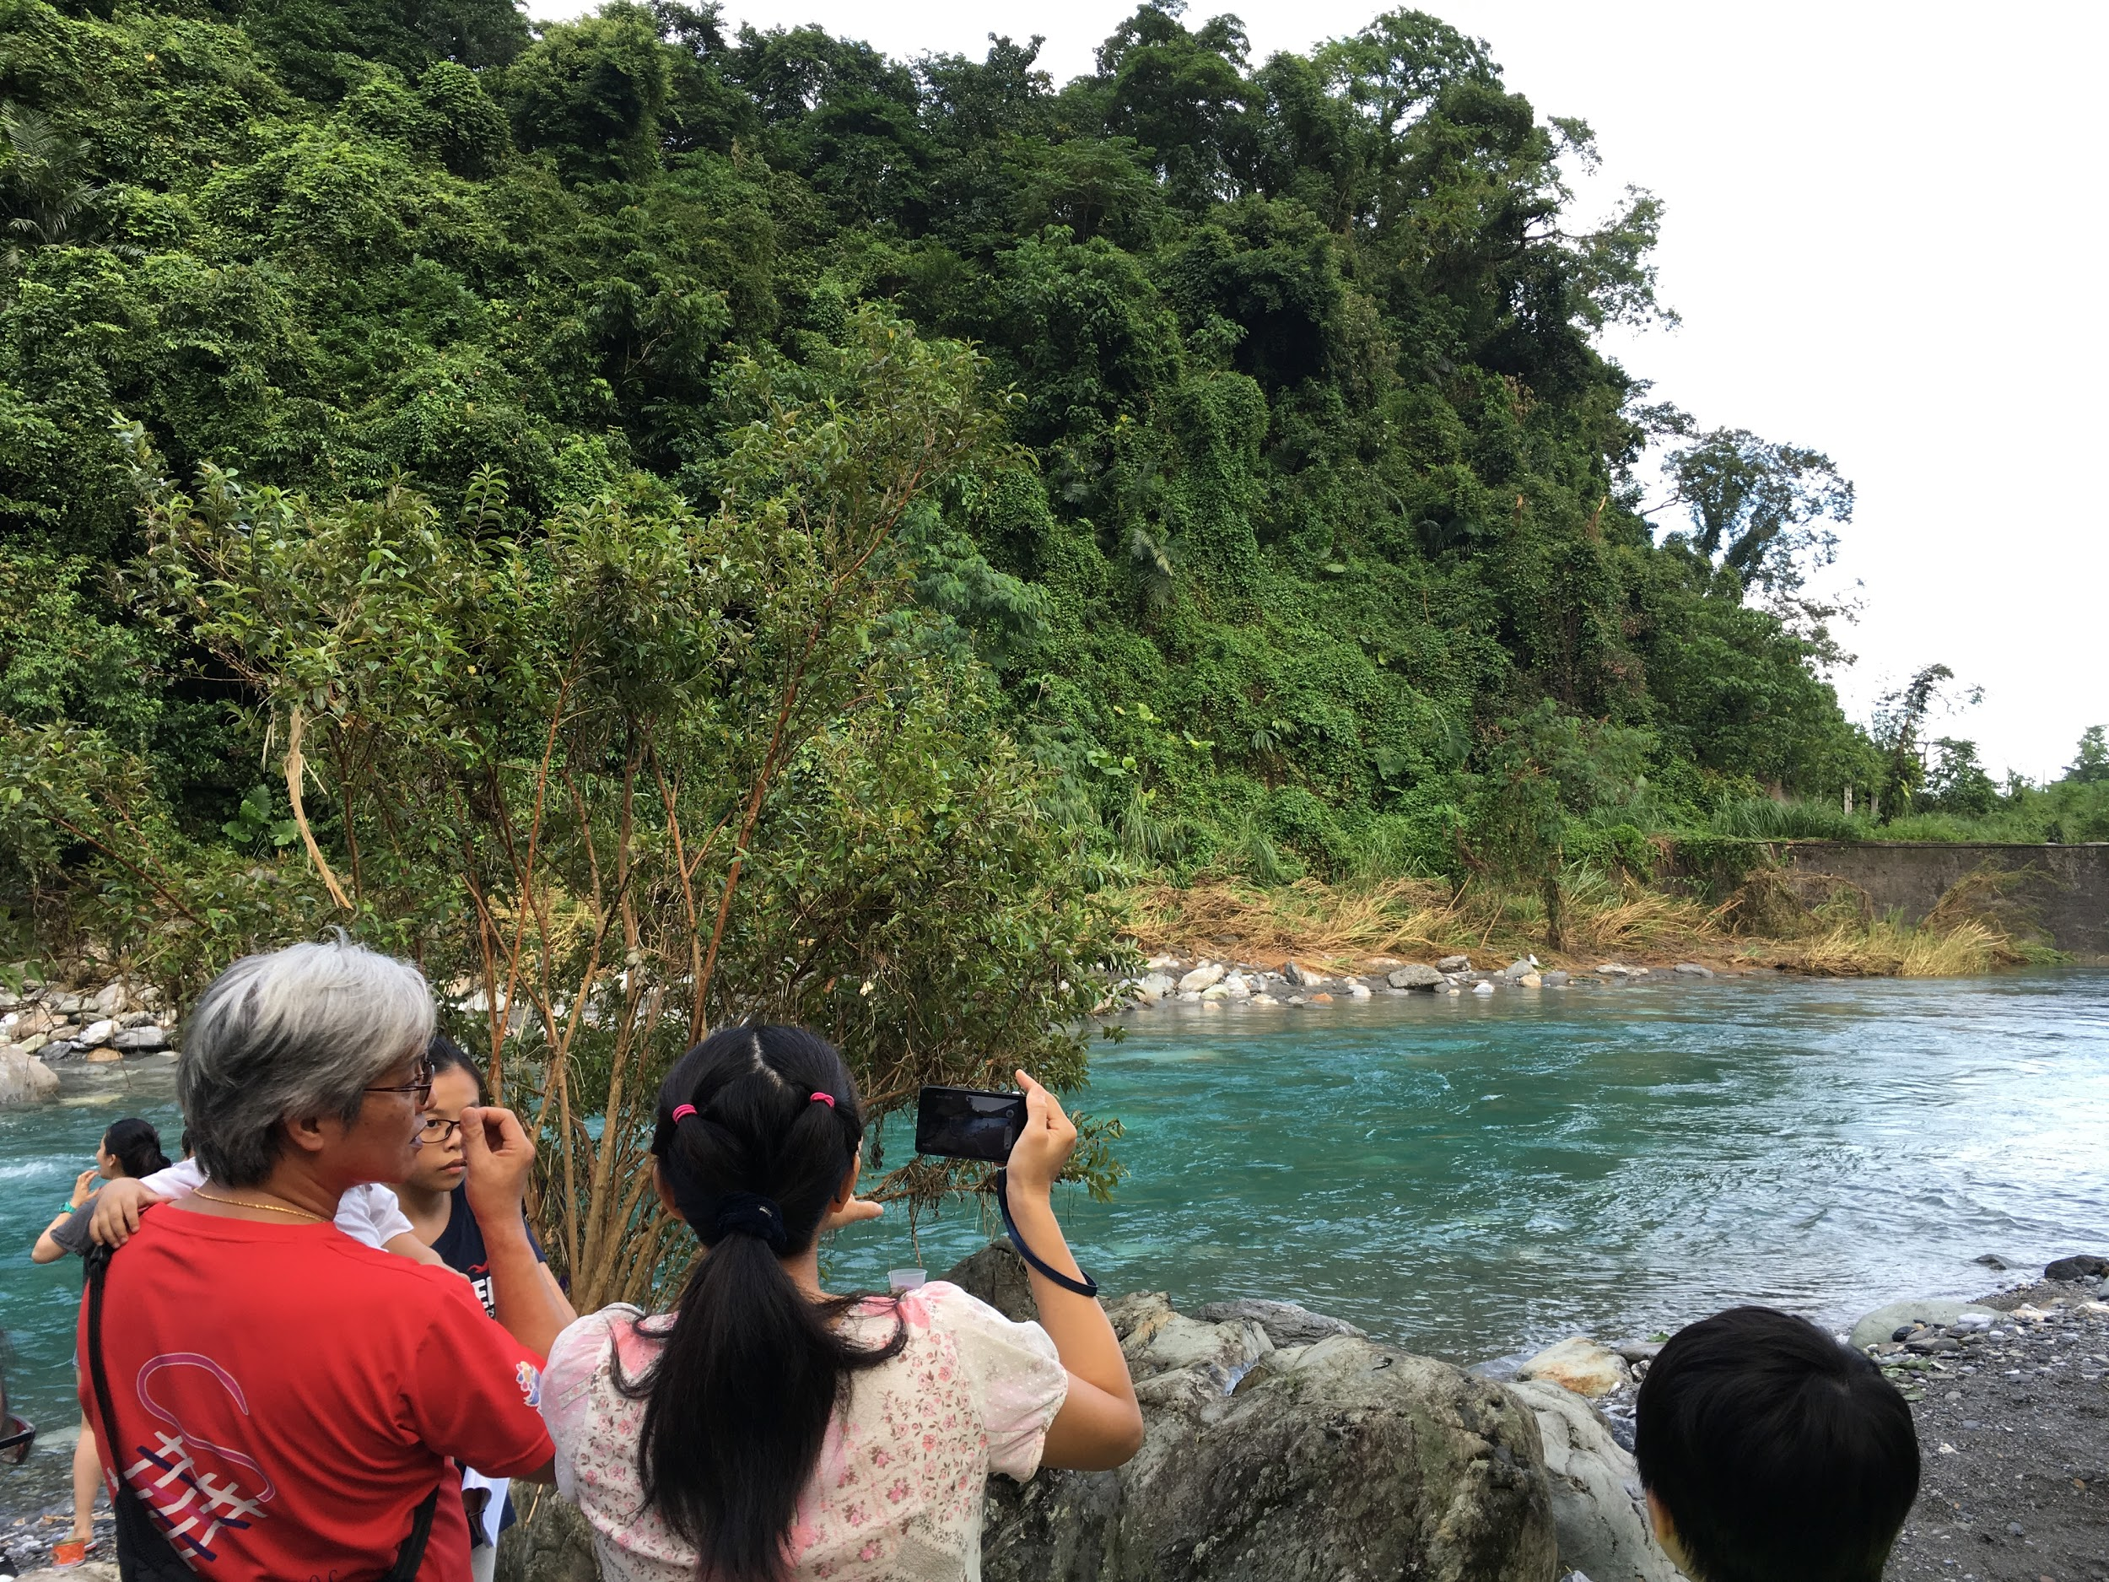
余校長告訴我們早期吊橋的位置
現在吊橋消失空留雜草

Slide 9
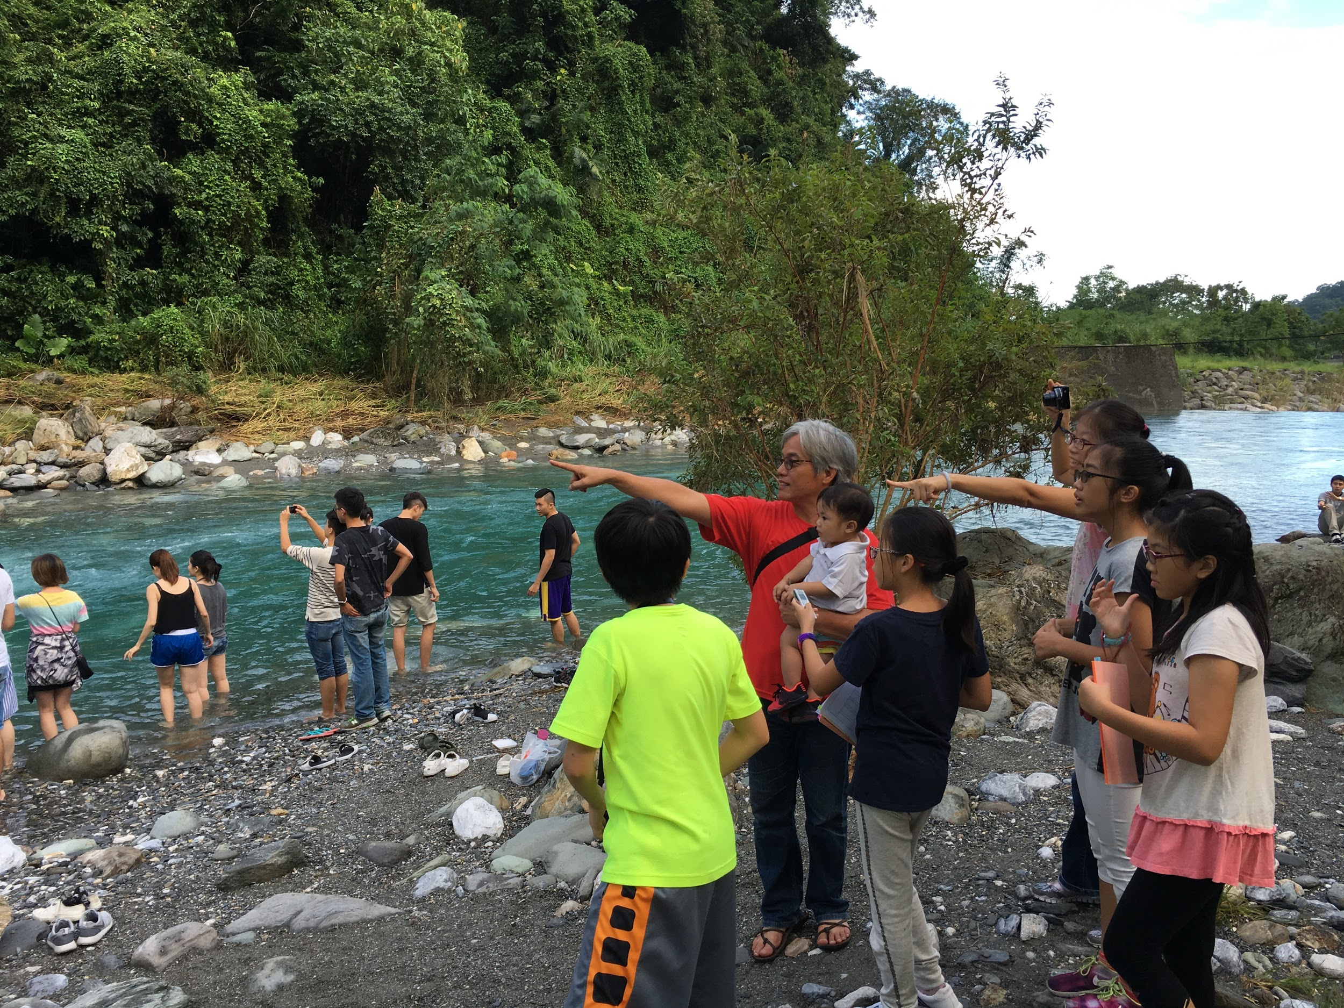
余校長正在講解幼年時在美崙溪的戲水處

Slide 10
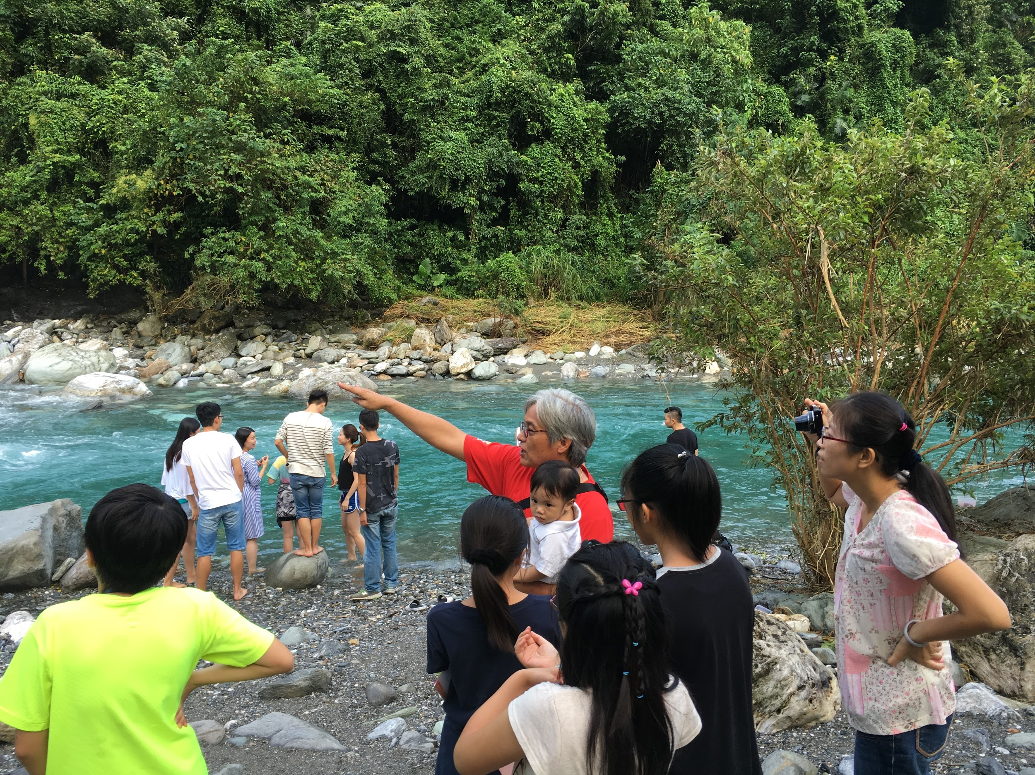
余校長正在說明南溪的位置

Slide 11
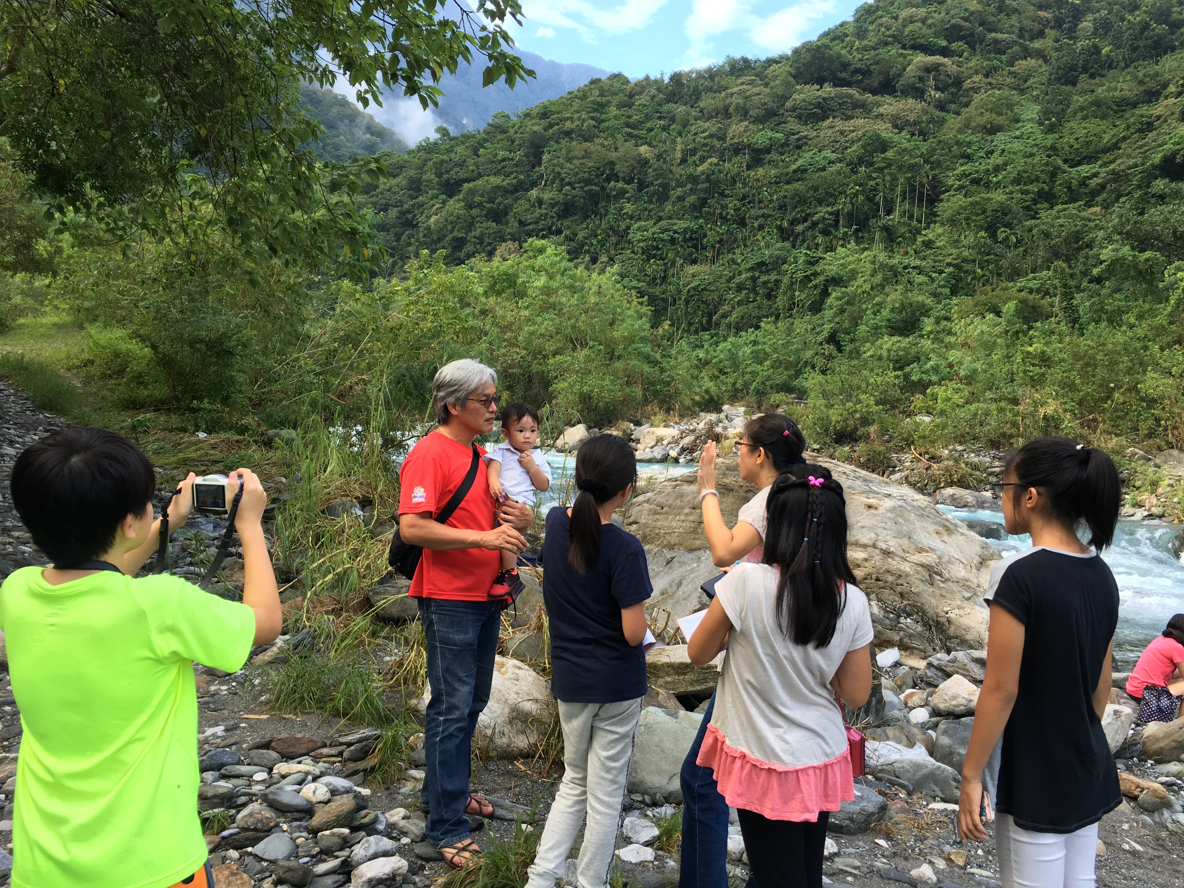
余校長說明南北兩溪匯集處

Slide 12
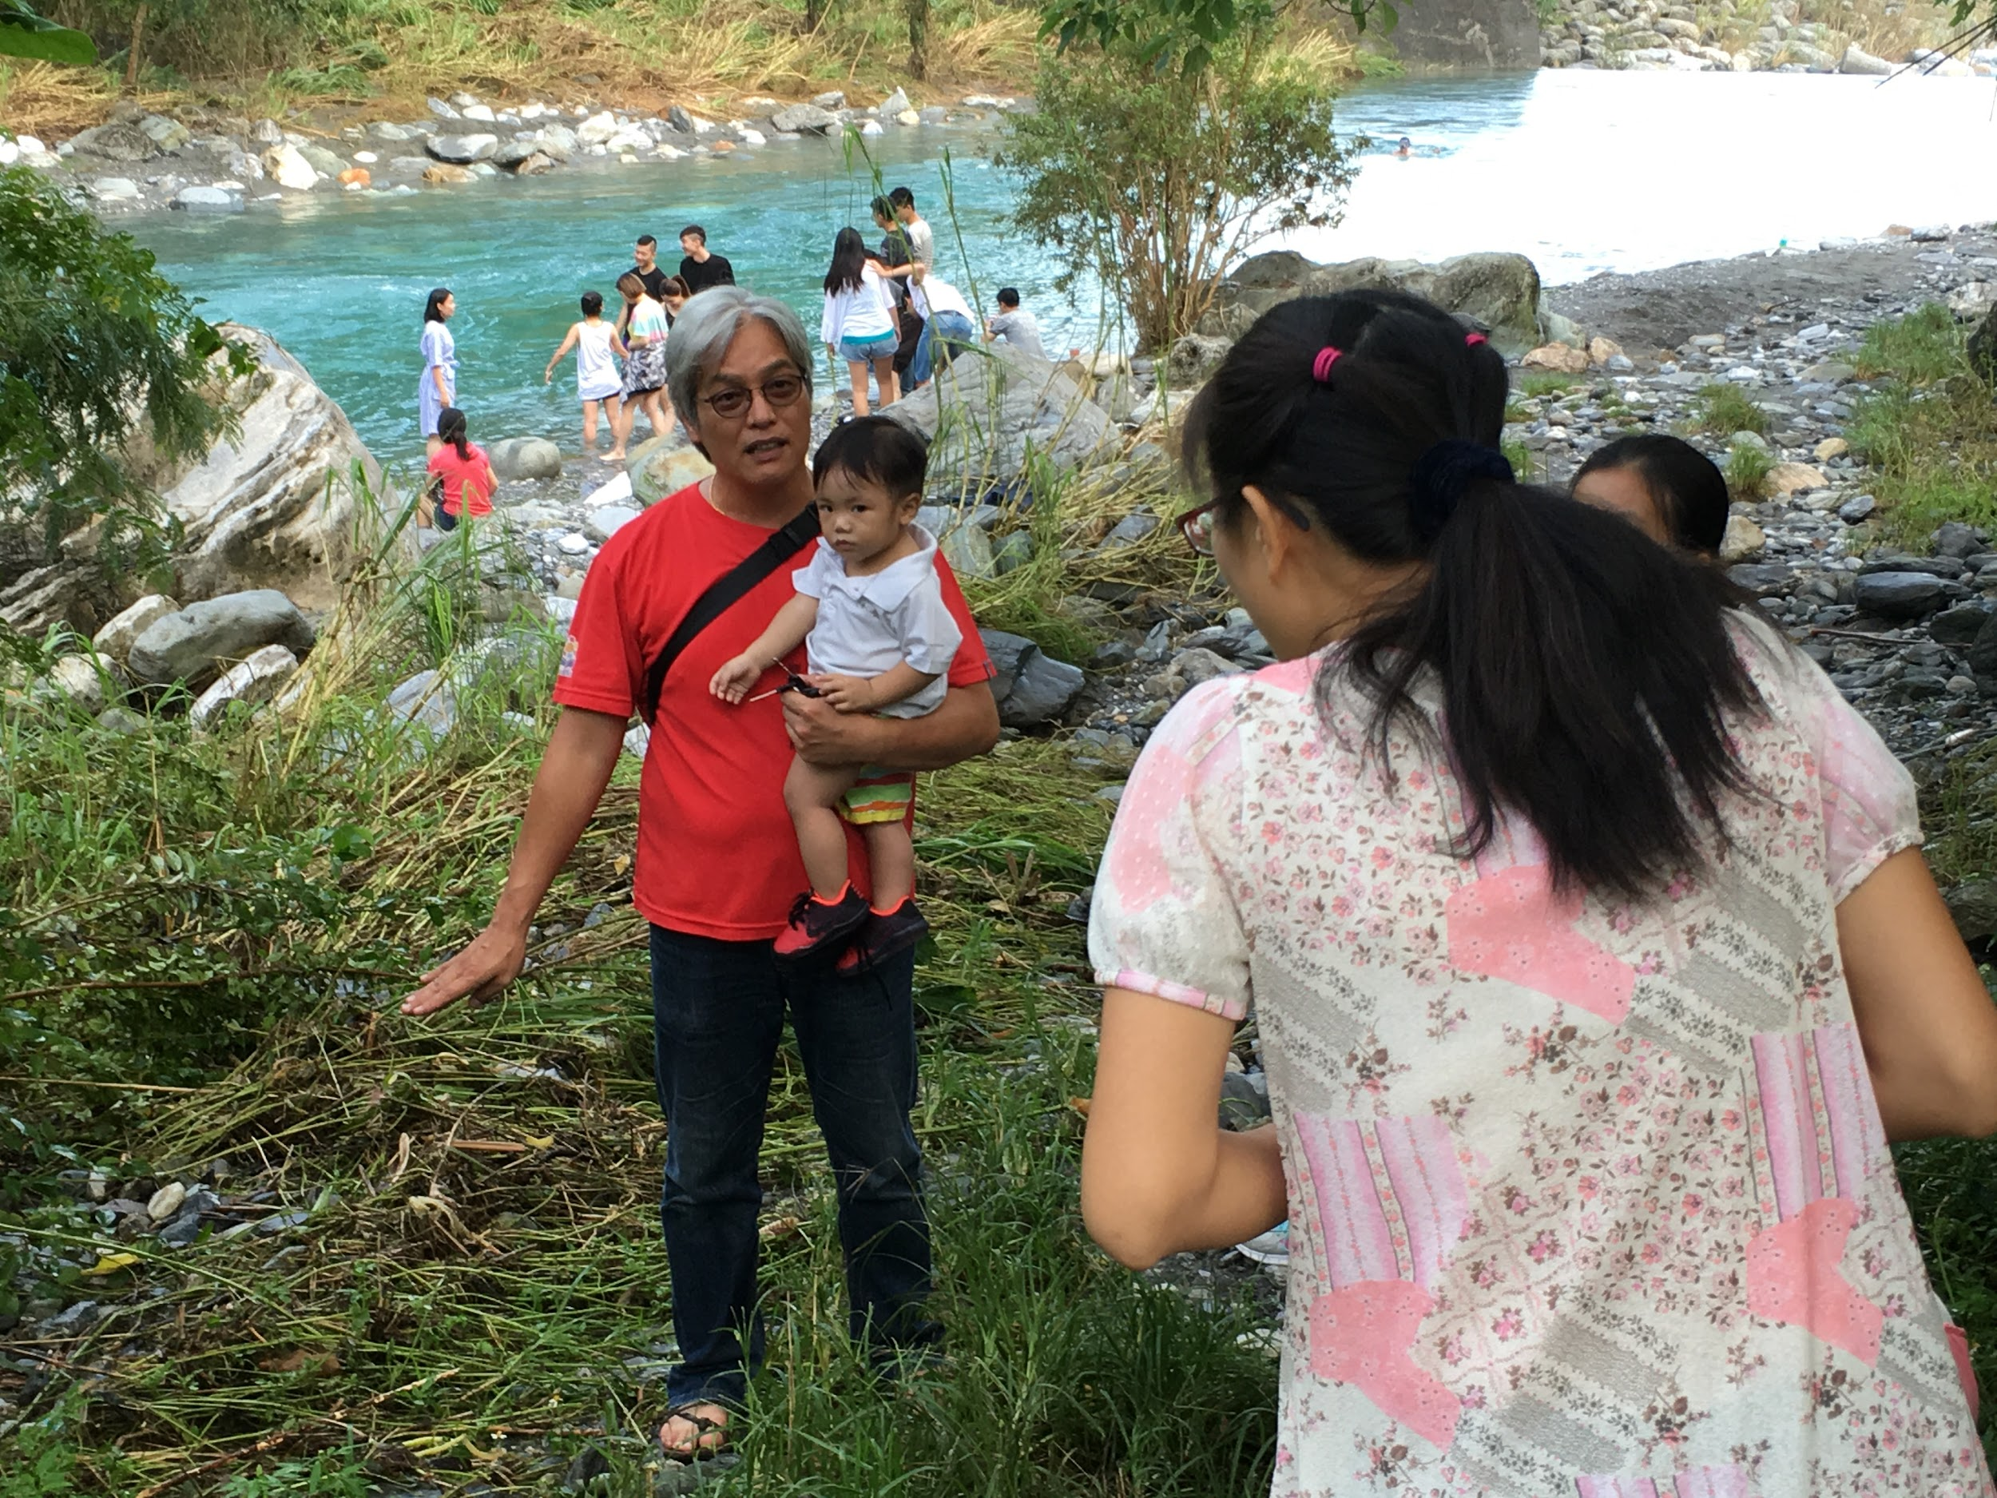
余校長分享颱風天時的水位

